Slide 1


Практика города Череповца в реализации проектов муниципально-частного партнерства при эффективном использовании ресурсов бизнеса и власти
Докладчик: Кузин Юрий Александрович
мэр города Череповца

Slide 2



ИНФОРМАЦИЯ ОБ ИНСТИТУТАХ РАВИТИЯ
С целью содействия экономическому развитию МО на основе ГЧП в Череповце действует два института развития бизнеса
НП
«АГЕНТСТВО
ГОРОДСКОГО РАЗВИТИЯ»
АНО
«ИНВЕСТИЦИОННОЕ АГЕНТСТВО «ЧЕРЕПОВЕЦ»
Основа поддержки предпринимательства
Оператор инвестиционного процесса города
Дата создания
1999 г.
2010 г.
Учредители
Мэрия г. Череповца
ПАО
Направления деятельности
ЦЕНТР БИЗНЕС-ОБРАЗОВАНИЯ
ЦЕНТР БИЗНЕС-КОНСАЛТИНГА
ФИНАНСОВАЯ И ИМУЩЕСТВЕННАЯ ПОДДЕРЖКА
БИЗНЕС-ИНКУБАТОР
МЕЖРЕГИОНАЛЬНОЕ И МУЖДУНАРОДНОЕ СОТРУДНИЧЕСТВО, «БИЗНЕС-МИССИИ»
РАЗВИТИЕ СОЦИАЛЬНОГО ПРЕДПРИНИМАТЕЛЬСТВА
ТЕРРИТОРИАЛЬНОЕ РАЗВИТИЕ МО
ИНФОРМАЦИОННОЕ И НОРМАТИВНО-ПРАВОВОЕ ОБЕСПЕЧЕНИЕ
ПРИВЛЕЧЕНИЕ ВНЕШНИХ ИНВЕСТИЦИИЙ
РАЗВИТИЕ И ПРИМЕНЕНИЕ ИНСТИТУТА ГЧП
ИНВЕСТИЦИОННЫЙ МАРКЕТИНГ
ПРОДВИЖЕНИЕ ИНВЕСТ. ПРОЕКТОВ И ВОЗМОЖНОСТЕЙ ГОРОДА
2

Slide 3
ПРАКТИКИ МУНИЦИПАЛЬНОГО ОБРАЗОВАНИЯ «ГОРОД ЧЕРЕПОВЕЦ»
Основные проекты агентств направлены на решение проблем предпринимателей на различных стадиях бизнес-цикла
Проблема |  | Механизм поддержки
Взаимодействие бизнеса и власти |  | Работа Координационного Совета по поддержке МСП, работа отраслевых групп Работа интерактивных механизмов взаимодействия Работа Инвестиционного совета города, рабочих групп по реализации инвестиционных проектов Реализация проектов на принципах ГЧП
Кооперация между малым, средним и крупным бизнесом |  | Проект «Электронная бизнес-кооперация»
Финансовые средства для развития бизнеса |  | Гарантийный Фонд Залоговый фонд
Образование и предпринимательские компетенции |  | Центр бизнес-образования Центр бизнес-консалтинга Центр инвестиционного консалтинга
Информационная поддержка |  | Интерактивная инвестиционная карта города
Социальное предпринимательство |  | Центр инноваций в социальной сфере
3
Проекты НП «АГР»
3
Проекты АНО «ИА «Череповец»

Slide 4
ПРАКТИКИ МУНИЦИПАЛЬНОГО ОБРАЗОВАНИЯ «ГОРОД ЧЕРЕПОВЕЦ»
На базе НП «Агентство городского развития» организована работа Координационного Совета по поддержке малого и среднего предпринимательства
Суть
Площадка взаимодействия бизнеса и власти, инициирующая рассмотрение вопросов развития предпринимательства в рамках сфер отраслевых групп
Заседания отраслевых групп Координационного совета под председательством заместителя мэра
Заседания Координационного совета под председательством мэра
Исполнение решения
Механизм работы
Торговля
Пищевое производство и общественное питание
Туризм
Строительство
Производство
Деревообработка
Образование
Здравоохранение
Реклама
ЖКХ
Информационные технологии
Бытовые услуги
Отраслевые группы
4

Slide 5


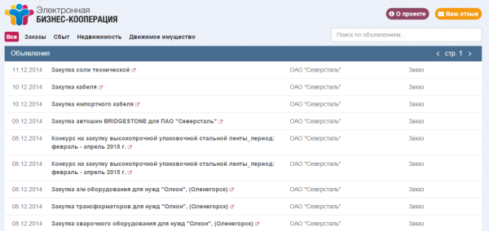


ПРАКТИКИ МУНИЦИПАЛЬНОГО ОБРАЗОВАНИЯ «ГОРОД ЧЕРЕПОВЕЦ»
Проект по взаимодействию крупного, среднего и малого бизнеса: «Электронная Бизнес-Кооперация»
Электронная площадка, где промышленные компании и организации через Интернет извещают малые и средние предприятия о заказах, подержанном оборудовании и объектах недвижимости, предназначенных для продажи или аренды.
Суть проекта
Механизм
www.agr-city.ru
Крупный бизнес
Малые предприятия
Заказы
Сбыт
Недвижимость
Движимое имущество
183,3
млн. руб.
Результат за 2014 год
Размещено 350 предложений в соответствующих категориях
Задействовано более 70 компаний Вологодской области
Среднее количество просмотров в месяц - 500
объем закупок у субъектов МСП Вологодской области
8,38
млрд. руб.
5

Slide 6


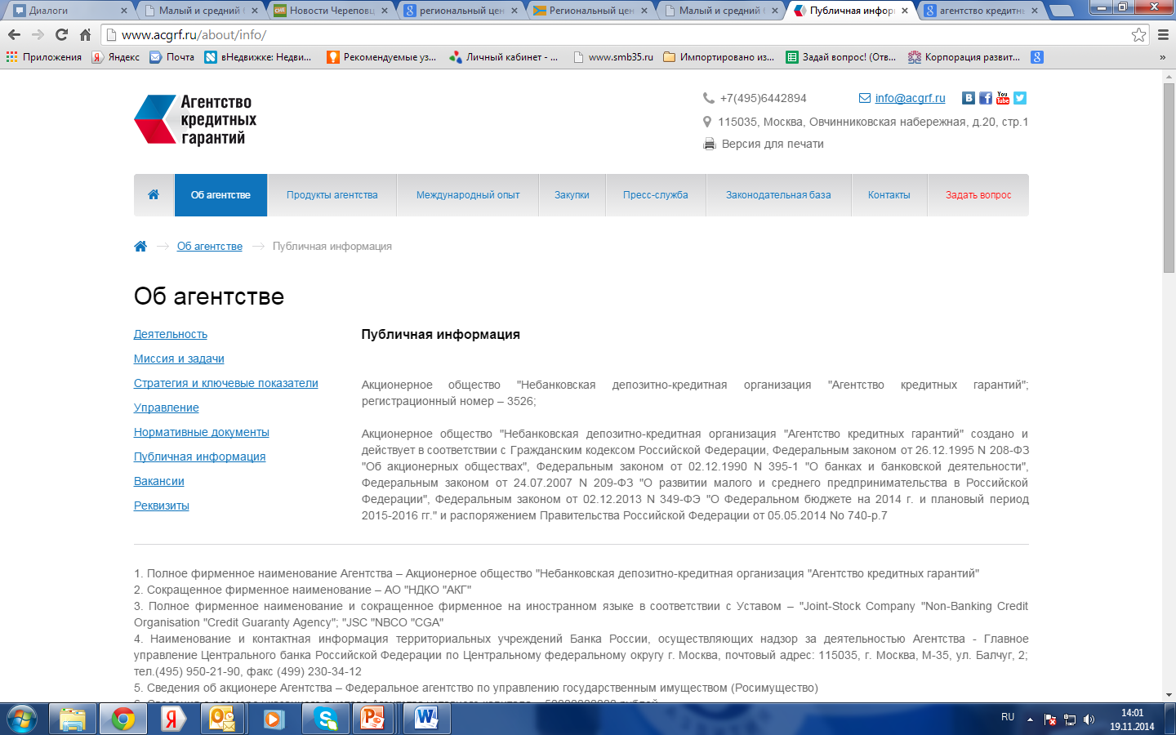
ПРАКТИКИ МУНИЦИПАЛЬНОГО ОБРАЗОВАНИЯ «ГОРОД ЧЕРЕПОВЕЦ»
Финансовые инструменты поддержки предпринимателей: предоставление банковских поручительств и залогового имущества
ГАРАНТИЙНЫЙ ФОНД
ЗАЛОГОВЫЙ ФОНД
Суть
Предоставление поручительств по
банковским кредитам и лизинговым договорам субъектам МСП
Имущество, находящееся в собственности города, выступает обеспечением исполнения обязательств инвестора
Условия
По банковским кредитам:
В размере до 30 млн. руб.
По кредитам на срок от 1 до10 лет, в сумме свыше 1 млн. руб.
Размер поручительства: до 70% от суммы кредитного договора
По лизинговым договорам:
В размере до 3 млн. руб.
По лизинговым договорам на срок от 1 до 3 лет, в сумме от 600 тыс. руб.
Размер поручительства - до 50% от суммы лизингового договора
Для инвесторов, привлекающих заемные средства на реализацию приоритетных инвестиционных проектов
суммарная залоговая стоимость не более 50 млн. руб.
объём залога не более 30 % от суммы привлекаемых кредитных средств
залоговое обеспечение выдается на срок не более 18 мес.
Партнеры Гарантийного фонда
ЗАО «Банк «Вологжанин»
ООО «СГБ-лизинг»
ОАО «Сбербанк России»
ОАО «Северный Кредит»
ОАО «Банк СГБ»
ОАО «Банк «Вологжанин»
ОАО «ИНВЕСТТОРГБАНК»
ЗАО «МИК»
ОАО «Сбербанк России»
ОАО «Северный Кредит»
ОАО «Банк СГБ»
6

Slide 7
РЕАЛИЗАЦИЯ ИНВЕСТИЦИОННЫХ ПРОЕКТОВ НА ОСНОВЕ ГЧП
Принимается участие в развитии института государственно-частного партнерства на федеральном, региональном, муниципальном уровнях
На муниципальном уровне закреплен и используется институт «инвестиционного соглашения»
Ряд инвестиционных проектов реализуется в формате ГЧП на основе механизма концессии :
ПЛЮСЫ КОНЦЕСИИ ДЛЯ МУНИЦИПАЛИТЕТА
ПЛЮСЫ КОНЦЕСИИ ДЛЯ БИЗНЕСА
1
2
 | «Реанимация» неликвидного муниципального имущества.
 | Воссоздание и современная эксплуатация объектов культурного наследия с сохранением муниципальной собственности.
 | Стабильный и долгосрочный период поступлений в бюджет
 | Фиксация расходов инвестора на длительный срок: 30 лет средний срок концессионного соглашения по РФ.
 | Прозрачный механизм на всем периоде реализации проекта: типовая форма утверждена на федеральном уровне и содержит исчерпывающий перечень прав, обязанностей и ответственности сторон.
 | Фиксация заранее оговоренных условий сотрудничества с органами власти.
1
1
2
2
3
3
7

Slide 8



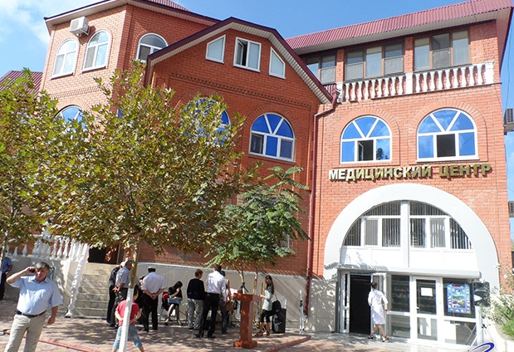
ПРОЕКТЫ ПО КОНЦЕССИИ - ВЗАИМОВЫГОДНОЕ СОТРУДНИЧЕСТВО БИЗНЕСА И ВЛАСТИ
Практика применения концессионных соглашений в г. Череповец
РЕКОНСТРУКЦИЯ БАННО-ПРАЧЕЧНОГО КОМПЛЕКСА НА УСЛОВИЯХ КОНЦЕССИИ
СОЗДАНИЕ МЕДИЦИНСКОГО ЦЕНТРА НА УСЛОВИЯХ КОНЦЕССИИ В ЦЕНТРАЛЬНОМ РАЙОНЕ
Суть: Организация современного банно-прачечного комплекса путем реконструкции и модернизации муниципального комплекса по адресу ул. Краснодонцев 53
Суть: Организация современного частного медицинского комплекса в центральном районе города путем реконструкции (ремонта и реставрации) муниципального объекта по адресу: ул. Коммунистов 40
50 млн. руб.
50 чел.
20 млн. руб.
30 чел.
30
лет
49
лет
Срок соглашения
Срок соглашения
760
тыс. руб. в год
290
тыс. руб. в год
Концессионная плата
Концессионная плата
8

Slide 9
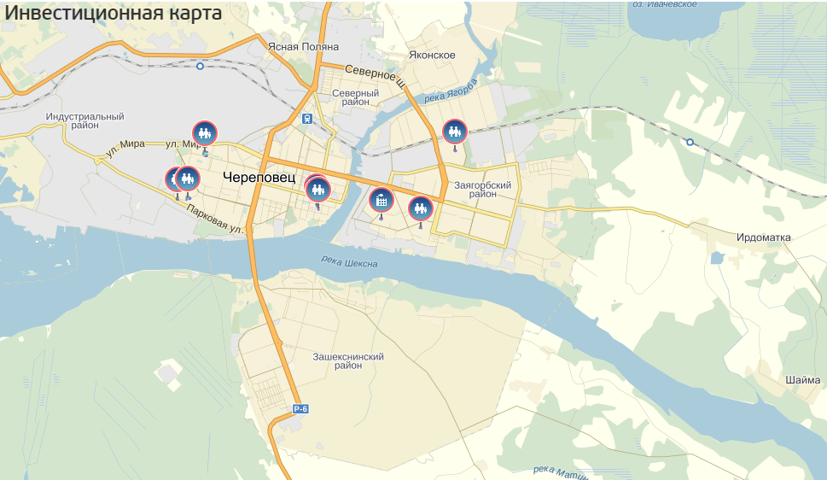
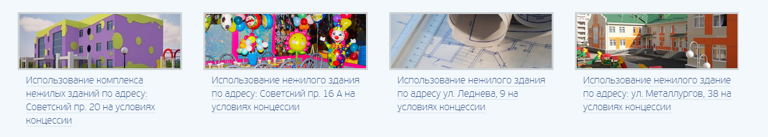
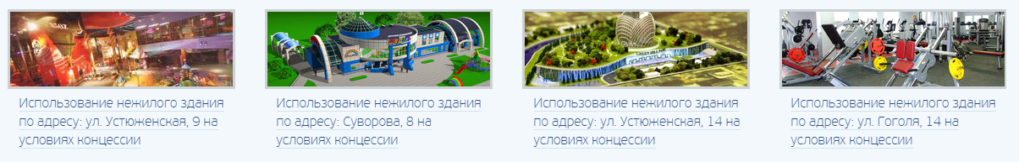
ПРОЕКТЫ ПО КОНЦЕССИИ - ВЗАИМОВЫГОДНОЕ СОТРУДНИЧЕСТВО БИЗНЕСА И ВЛАСТИ
К настоящему моменту город предлагает 8 объектов для использования на условиях концессии
Полный перечень площадок:
www.ia-cher.ru
9

Slide 10
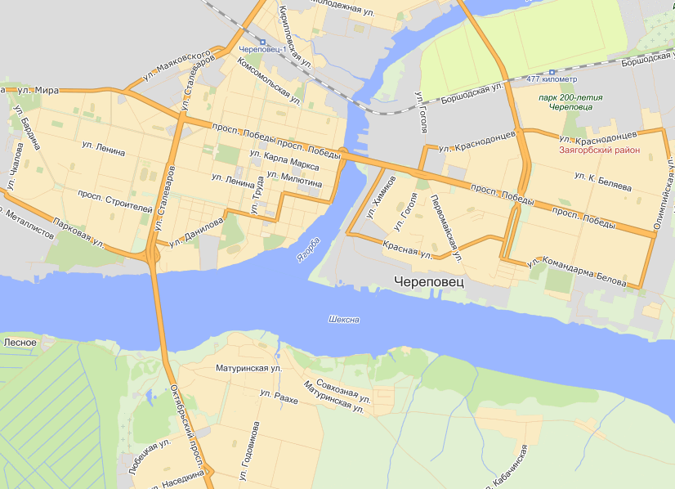
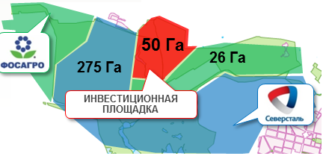
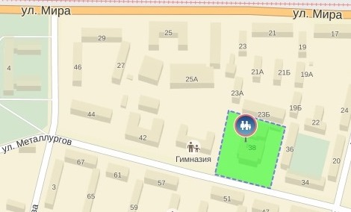
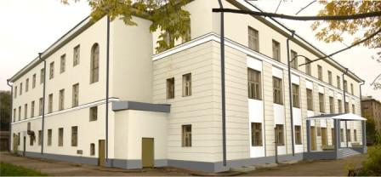
РЕАЛИЗАЦИЯ КОНЦЕПЦИЙ КОМПЛЕКСНОГО РАЗВИТИЯ ТЕРРИТОРИЙ
Ведется работа по реализации комплексных инвестиционно-маркетинговых концепций развития территорий
Концепция
ТРК «Центральная городская набережная»
Индустриальный парк «Череповец»
Технопарк высоких технологий
Суть
  Комплексное развитие прибрежных территорий города через формирование объектов общественной и коммерческой инфраструктуры, рекреационных зон и ярких архитектурных акцентов.
  2011-2018 гг.
  1 267 млн. руб., в т. ч.:
  - 280 млн. руб. – бюджетные средства
  987 млн. руб. – частные инвестиции
  507 чел.
  Комплексное развитие промышленной территории северной промзоны через создание нового промышленного кластера, использующего преимущества размещения внутри крупной промышленной агломерации.
  2015-2018 гг.
  5 247 млн. руб., в т. ч.:
  - 750 млн. руб. – бюджетные средства
  - 4 497 млн. руб. – частные инвестиции
  776 чел.
  Создание технопарка малого бизнеса в г. Череповец для осуществления деятельности в сфере производства, , состоящего из производственных помещений и объектов инженерной инфраструктуры.
  2016-2018 гг.
  711,6 млн. руб., в т. ч.:
  - 171,6 млн. руб. – бюджетные средства
  - 540 млн. руб. – частные инвестиции
  211 чел.
Срок реализации
Объем инвестиций
Рабочие места
Схема территории
I
10
II

Slide 11



ПРАКТИКИ МУНИЦИПАЛЬНОГО ОБРАЗОВАНИЯ «ГОРОД ЧЕРЕПОВЕЦ»
Инвестиции в подготовку профессиональных кадров: модель учебно-производственного полигона
Полигон – это площадка, на которой сосредоточены производственные ресурсы для приобретения и отработки практических навыков и умений, что позволяет готовить конкурентоспособные кадры, соответствующие требованиям заказчика и адаптированные к современным производственным условиям
Департамент образования ВО, Мэрия г. Череповца
Учебно-производственный полигон
Учреждения
профессио-нального
образования
Цель – повышение качества подготовки и конкурентоспособности выпускников учреждений для предприятий города
Крупные
Производ-
ственные
предприятия
1
3
2
11

Slide 12





ТИРАЖИРОВАНИЕ ЛУЧШИХ ПРАКТИК
Череповец признан пилотным городом по внедрению муниципального инвестиционного стандарта (АСИ)
20 сентября 2013 г. на Межрегиональном Форуме «Территория бизнеса – территория жизни» в г. Петрозаводске было принято решение о реализации пилотного проекта по внедрению стандарта АСИ в 4-х городах страны, в число которых вошел Череповец.
В сборник успешных практик, направленных на развитие территорий и улучшение бизнес-среды на муниципальном уровне «Атлас муниципальных практик», вошло 8 (из 30) практик г. Череповца по следующим направлениям:
минимальный набор требований для организации взаимодействия органов местного самоуправления с инвесторами
правила работы с институтами развития и финансовыми институтами
меры, направленные на сокращение сроков разрешительных процедур
12

